Slide 1
CTC BS Book of Romans
บทที่ 7 วิธีทางเดียวที่ได้เป็นคนชอบธรรมและ
อาศัยอยู่ในความรอด 3:1-31 (2)

Slide 2
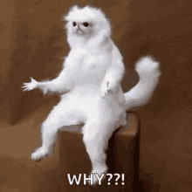

😐😐ตามที่กล่าวไว้ข้างต้น โรม 3:17-18
¹⁷ และเขาไม่รู้จักทางแห่งสันติสุข
¹⁸ เขาไม่เคยคิดจะยำเกรงพระเจ้า
รู้จัก >>เคารพ)ว่า
ธรรมบัญญัติทุกข้อที่ได้กล่าวนั้น
ก็กล่าวแก่พวกที่อยู่ใต้ธรรมบัญญัติ
โรม 2 :1 เพราะฉะนั้น มนุษย์เอ๋ย ไม่ว่าท่านจะเป็นใคร เมื่อท่านพิพากษาอีกคนหนึ่งนั้น ท่านไม่มีข้อแก้ตัวเลย (เพราะเมื่อพิพากษาเขา) >> (ก็ได้ลงโทษตัวเองด้วย)
เพราะว่าท่านที่ตัดสินเขาก็ยังประพฤติอยู่อย่างเดียวกับเขา
😐😐ทุกคนอยู่ภายใต้ธรรมบัญญัติเดียวกัน:
¹⁹เรารู้แล้ว(
ไม่มีใครจะแก้ตัวได้

Slide 3
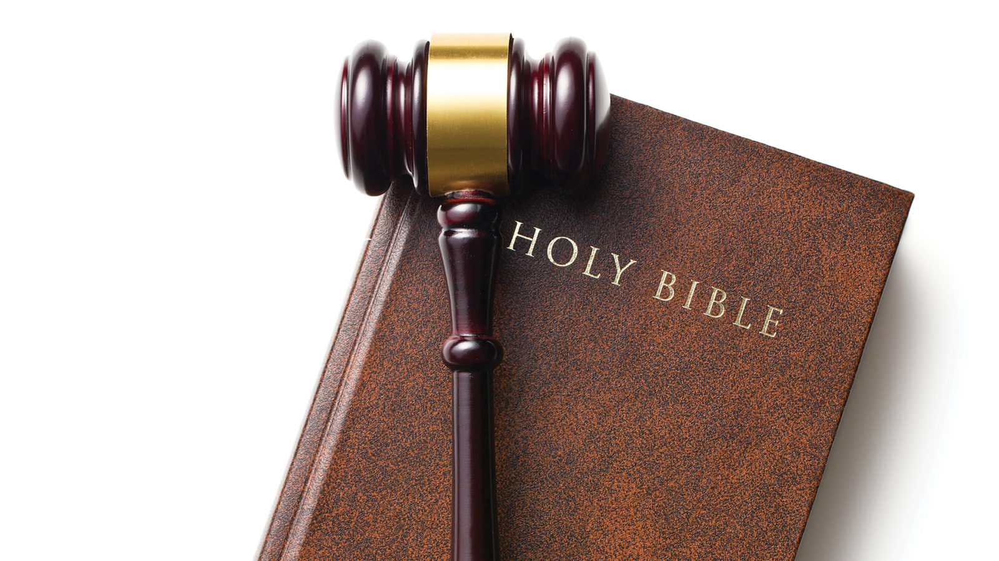
-19เพื่อปิดปากทุกคน
และให้โลกทั้งหมดอยู่ใต้การพิพากษาของพระเจ้า
😐😐พระคัมภีร์ชี้ให้เห็นว่า
หน้าที่ของธรรมบัญญัติไม่ใช่เพื่อให้ชาวยิวที่รู้ธรรมบัญญัติ (กล่าวคือ พวกที่อยู่ใต้ธรรมบัญญัติ) คิดว่าตนเหนือกว่า แต่ให้พิสูจน์บาปของตนจึงหนีไม่พ้น พวกเขาไม่สามารถปฏิเสธได้ เขาก็เช่นเดียวกับคนต่างชาติ :
ต้องถูกตัดสินลงโทษภายใต้การพิพากษา
ของพระเจ้าและได้รับการยอมจำนน

Slide 4

²⁰เพราะว่าในสายพระเนตรของพระเจ้า ไม่มีใครถูกชำระให้ชอบธรรมได้โดยการประพฤติตามธรรมบัญญัติ เพราะว่าธรรมบัญญัตินั้นทำให้เรารู้จักบาป
😐😐คำวิงวอนของดาวิด: สดุดี 143:1-2
¹ข้าแต่พระยาห์เวห์ ขอทรงฟังคำอธิษฐานของข้าพระองค์
ขอเงี่ยพระกรรณสดับคำวิงวอนของข้าพระองค์ตามความซื่อสัตย์ของพระองค์
ขอทรงตอบข้าพระองค์ตามความชอบธรรมของพระองค์
²ขออย่าทรงตัดสินผู้รับใช้ของพระองค์
เพราะไม่มีชีวิตใดชอบธรรมเฉพาะพระพักตร์พระองค์

Slide 5



😐😐คำประกาศของเปาโล
โรม 5:20 เมื่อมีธรรมบัญญัติ
ก็ทำให้มีการละเมิดธรรมบัญญัติปรากฏมากขึ้น
แต่ที่ไหนมีบาปปรากฏมากขึ้น
ที่นั้นพระคุณก็จะไพบูลย์ยิ่งขึ้น
โรม 7:7 ถ้าอย่างนั้นเราจะว่าอย่างไร? จะว่าธรรมบัญญัติคือบาปหรือ? เปล่าเลย (μὴ γένοιτο·)
แต่ว่าถ้าไม่มีธรรมบัญญัติแล้ว ข้าพเจ้าก็คงไม่รู้จักบาป เพราะว่าถ้าธรรมบัญญัติไม่ได้ห้ามว่า “ห้ามโลภ” ข้าพเจ้าก็คงไม่รู้ว่าอะไรคือความโลภ

Slide 6
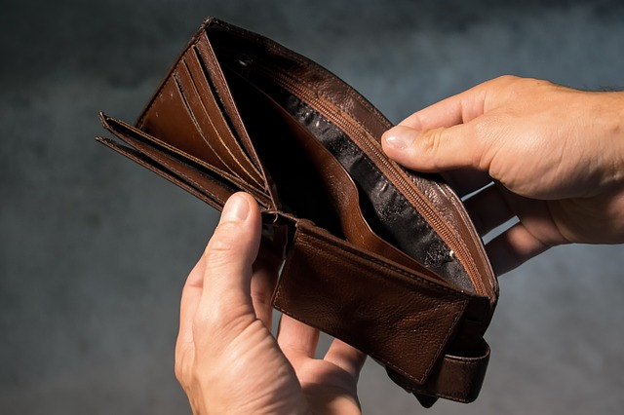
😐😐หน้าที่ของธรรมบัญญัติคือเพื่อแสดงว่าเป็นบาป
ดังนั้นความตั้งใจเดิมของการให้ธรรมบัญญัติ
ของพระเจ้าไม่ใช่เพื่อแสดงให้เห็นว่า
ผู้คนจะสามารถอยู่ห่างจากบาปด้วย
ความช่วยเหลือจากธรรมบัญญัติ
แต่เพื่อแสดงความไร้ความสามารถของผู้คน
เพื่อชักจูงให้ผู้คนหันหลังให้พ้นจากบาป
โดยความรอดของพระคุณของพระเจ้า

Slide 7
²¹แต่เดี๋ยวนี้ >>“เดี๋ยวนี้” หมายถึงยุคแห่งพระคุณในพันธสัญญาใหม่
ความชอบธรรมของพระเจ้านั้นปรากฏนอกเหนือธรรมบัญญัติ ความชอบธรรมดังกล่าวก็ได้รับการยืนยัน
จากหมวดธรรมบัญญัติและพวกผู้เผยพระวจนะ
😐😐พระเจ้าทำให้มนุษย์เป็นคนชอบธรรม ซึ่งหมายความว่า "อยู่นอกเหนือธรรมบัญญัติ" หมายความว่าความรอดนั้นไม่เกี่ยวข้องกับธรรมบัญญัติ ธรรมบัญญัติเดิมกำหนดให้คนบริสุทธิ์โดยสมบูรณ์ ตราบใดที่บุคคลละเมิดกฎข้อเดียว เขาได้ละเมิดธรรมบัญญัติทั้งหมด (ยากอบ 2 :10) ดังนั้น ผู้คนจึงไม่สามารถทำให้ตนเองเป็นคนชอบธรรมต่อพระพักตร์พระเจ้าได้โดยการเชื่อฟังและทำตามธรรมบัญญัติ (โรม 3:20, 28) บันทึกในพันธสัญญาเดิมพิสูจน์ว่าผู้คนไม่สามารถถูกทำให้ชอบธรรมได้โดยธรรมบัญญัติ แต่สามารถถูกทำให้ชอบธรรมได้โดยความเชื่อในงานแห่งการไถ่ที่ทรงกระทำโดยพระผู้ไถ่ นั่นคือพระเยซูคริสต์

Slide 8


😐😐“การยืนยันจากหมวดธรรมบัญญัติและพวกผู้เผยพระวจนะ”
ก่อนที่ธรรมบัญญัติจะมาถึง
ปฐมกาล 15:6
อับรามก็เชื่อพระยาห์เวห์ ความเชื่อนั้นพระองค์ทรงถือว่าเป็นความชอบธรรมแก่ท่าน
ภายใต้ข้อกล่าวหาของธรรมบัญญัติ
อิสยาห์ 64:6 ข้าพระองค์ทุกคนกลายเป็นเหมือนสิ่งที่เป็นมลทิน
และความชอบธรรมทั้งหมดของพวกข้าพระองค์เหมือนเสื้อผ้า
สกปรก
ข้าพระองค์ทุกคนเหี่ยวลงเหมือนใบไม้
และความผิดบาปของพวกข้าพระองค์ พัดพาพวกข้าพระองค์ไป
เหมือนลม

Slide 9
คำทำนายของผู้เผยพระวจนะ
ฮาบากุก 2:4
ดูเถิด คนหยิ่งจองหอง จิตใจภายในเขาไม่ซื่อตรง
แต่ว่าคนชอบธรรมจะดำรงชีวิตอยู่ด้วยความซื่อสัตย์
คำยืนยันจากเปาโล
โรม 1:17
เพราะว่าในข่าวประเสริฐนั้น ความชอบธรรมซึ่งเกิดมาจากพระเจ้าก็ได้สำแดงออกโดยความเชื่อ และเพื่อความเชื่อ ตามที่พระคัมภีร์มีเขียนไว้ว่า “คนชอบธรรมจะมีชีวิตดำรงอยู่โดยความเชื่อ”
ความเชื่อ

Slide 10
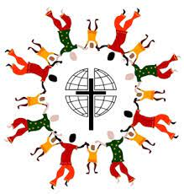
²²คือความชอบธรรมของพระเจ้า
ซึ่งปรากฏโดยความเชื่อในพระเยซูคริสต์
แก่ทุกคนที่เชื่อ
โดยไม่ทรงถือว่าเขาแตกต่างกัน
😐😐 “ความชอบธรรมโดยทางความเชื่อ”หมายถึง:
(1) พระเจ้า "ทรงเพิ่มความชอบธรรมของพระองค์แก่ทุกคนที่เชื่อ" เราไม่มี "ความชอบธรรมของพระเจ้า" แต่เนื่องด้วยองค์พระผู้เป็นเจ้า เราจึงได้รับความชอบธรรมจากพระเจ้าอย่างเสรี เพื่อจะได้รับการชำระให้เป็นคนชอบธรรมต่อพระพักตร์พระเจ้า

Slide 11
(2) จุดเริ่มต้นและผลของการทำให้ชอบธรรมโดยความเชื่อคือ "เชื่อในพระเยซูคริสต์" ต้นฉบับคือ "ความเชื่อที่อยู่ในพระเยซูคริสต์" ซึ่งหมายความว่าความเชื่อของเราไม่ได้เป็นพื้นฐานของความรอดเท่านั้น (กิจการ 16:31) และถือว่าพระองค์เป็นความสมบูรณ์แบบของความเชื่อ (ฮีบรู 12:2) เราจึงต้องพึ่งพาพระเยซูเพื่อรักษาความเชื่อและความรักของเรา (1 ทิโมธี 1:14)
(3) ขอบเขตของความชอบธรรมด้วยความเชื่อคือ "ทุกคนที่เชื่อ ไม่มีความแตกต่าง" ไม่ว่าใครจะคิดว่าเป็นคนดีหรือชั่ว ยิวหรือต่างชาติ ฉลาดหรือโง่ ชายหรือหญิงไม่มีความแตกต่าง ( โคโลสี 3:11;กาลาเทีย 3:28; 1 โครินธ์ 12:13) ตราบใดที่คนนั้ "เชื่อในพระเยซูคริสต์" ก็จะได้แล้ว
😐😐เหตุใดจึงมีทางนี้ เราสามารถทำงานหนักขึ้นเพื่อความรอดได้หรือไม่?
ไม่ได้

Slide 12
²³เพราะว่าทุกคนทำบาป และเสื่อมจากพระสิริของพระเจ้า
😐😐เหตุผลที่ผู้คนต้องได้รับความชอบธรรมด้วยความเชื่อ:
(1) "เพราะทุกคนทำบาป"
ประชาชนได้ฝ่าฝืนธรรมบัญญัติไม่ปฏิบัติตามข้อกำหนดของความศักดิ์สิทธิ์
ทุกคนละเมิดธรรมบัญญัติ และ(มี /ไม่มี)ใครสามารถช่วยผู้อื่นให้บริสุทธิ์ได้
(2) "ขาดจากพระสิริของพระเจ้า"
มนุษย์ล้มเหลวในการแสดงพระสิริของพระเจ้าตามพระประสงค์ของพระองค์ในการทรงสร้างมนุษย์ ตรงกันข้าม เขาได้แสดงความชั่วร้ายและความสกปรกของมาร เปาโลจึงบอกว่ามนุษย์ได้ “ขาดจากพระสิริของพระเจ้า”

Slide 13


Slide 14
😐😐รากแห่งความชอบธรรมโดยความเชื่อคือ "พระคุณของพระเจ้า"
"พระคุณ" หมายความว่ามนุษย์ไม่คู่ควร แต่ตอนนี้เขามีแล้ว พระคุณของพระเจ้าคือสิ่งที่พระเจ้าได้ทรงกระทำต่อเราในพระเยซูคริสต์ พระคุณที่อุดมสมบูรณ์ที่สุด (เอเฟซัส 2 :7)
😐😐😐😐เมื่อได้พระคุณนี้แล้ว เราจะอยู่อย่างไร?

Slide 15
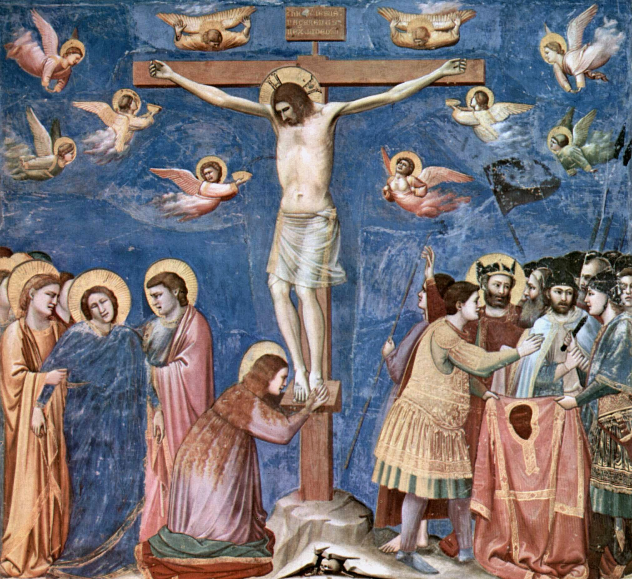
²⁵พระเจ้าได้ทรงตั้งพระเยซูไว้ให้เป็นเครื่องบูชาไถ่บาปโดยพระโลหิตของพระองค์ ความเชื่อจึงได้ผล ทั้งนี้เพื่อแสดงให้เห็นความชอบธรรมของพระเจ้า ในการที่พระองค์ได้ทรงอดกลั้นพระทัย และทรงยกบาปที่ได้ทำไปแล้วนั้น

Slide 16
ฮีบรู 9:22 แท้จริงตามธรรมบัญญัตินั้นถือว่าเกือบทุกสิ่งได้รับการชำระให้บริสุทธิ์ได้ด้วยเลือด และถ้าไม่มีโลหิตไหลออกแล้ว ก็จะไม่มีการยกโทษบาปเลย
ฮีบรู 10:19 เพราะฉะนั้น พี่น้องทั้งหลาย เมื่อเรามีใจกล้าที่จะเข้าไปในสถานศักดิ์สิทธิ์โดยพระโลหิตของพระเยซู
😐😐โดยการนองเลือดของพระเยซู พระเจ้าสามารถยกโทษบาปของมนุษย์ได้ (ฮีบรู 9:22) สนองความต้องการอันชอบธรรมของพระเจ้า เพื่อที่พระเจ้าจะทรงยอมรับมนุษย์ ในทางกลับกัน โดยความเชื่อของมนุษย์ ทำให้ผู้คนสามารถได้รับการไถ่โดยพระโลหิตของพระเยซู และสามารถเข้าสู่สถานศักดิ์สิทธิ์ (Holy of Holies) โดยไม่ต้องกลัวและเข้าใกล้พระเจ้าได้ (ฮีบรู 10:19)

Slide 17

²⁶และเพื่อจะสำแดงในปัจจุบันนี้ว่าพระองค์ทรงเป็นผู้ชอบธรรม
และทรงให้ผู้ที่เชื่อในพระเยซูเป็นผู้ชอบธรรมด้วย
😐😐เราถูกนับว่าเป็นคนชอบธรรม ไม่ใช่เพราะพฤติกรรมของเราดีกว่าคนอื่น
แต่เพียงเพราะการกล่าวโทษที่พระเยซูคริสต์ทรงเอามาแทนเรา โดยแสดงพระเมตตาและพระคุณแก่เรา เรารับผลประโยชน์ทั้งหมดเพียงเพราะเราเชื่อ

Slide 18

²⁷เพราะฉะนั้น เราจะเอาอะไรมาอวด? ไม่มีทางทำได้เลย จะเอาการทำตามธรรมบัญญัติหรือ? จะเอาการประพฤติหรือ? ก็ไม่ได้ แต่ต้องเอาหลักเกณฑ์ของความเชื่อ
😐😐เกณฑ์แห่งความเชื่อ:
เอเฟซัส 2:8-9
⁸เพราะว่าท่านทั้งหลายได้รับความรอดแล้วด้วยพระคุณโดยทางความเชื่อ ความรอดนี้ไม่ใช่มาจากตัวท่าน แต่เป็นของประทานจากพระเจ้า ⁹ไม่ใช่มาจากการกระทำ เพื่อไม่ให้ใครอวดได้
😐😐😐😐ฉันจะตอบสนองต่อพระคุณนี้ได้อย่างไร?

Slide 19

²⁸เพราะเราเห็นว่า คนหนึ่งคนใดจะถูกชำระให้ชอบธรรม
ได้ก็โดยอาศัยความเชื่อนอกเหนือ(
choris ไม่เกี่ยวข้องกับ)
การประพฤติตามธรรมบัญญัติ
😐😐วิธีที่บุคคลได้รับความชอบธรรม
คือ "เชื่อพระเยซู" ไม่ใช่ "ด้วยการกระทำ“
หรือ "การปฏิบัติตามธรรมบัญญัติ"---มันไม่ใช่วิธีที่ถูกต้อง
ความชอบธรรมโดยความเชื่อแสดงให้เห็นว่ามนุษย์ทุกคน
มีพระเจ้าองค์เดียวกัน (ข้อ 30) และพระเจ้าองค์นี้
ไม่โปรดปรานใคร (กิจการ 10:34, โรม 2:11)
และทุกคนสามารถดำเนินชีวิตโดยความเชื่อเท่านั้น

Slide 20
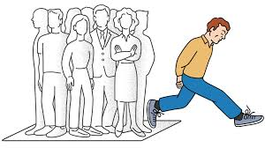
²⁹หรือว่าพระเจ้านั้นทรงเป็นพระเจ้าของยิวพวกเดียวเท่านั้นหรือ? พระองค์ไม่ทรงเป็นพระเจ้าของพวกต่างชาติด้วยหรือ? ถูกแล้วพระองค์ทรงเป็นพระเจ้าของพวกต่างชาติด้วย
จาก
1 ทิโมธี
2:4 พระองค์ทรงประสงค์ให้ทุกคนได้รับความรอดและรู้ความจริง
2:6 ผู้ประทานพระองค์เองเป็นค่าไถ่สำหรับทุกคน เหตุการณ์นี้เป็นพยานในเวลาที่เหมาะสมของมันเอง
4:10 การที่เราตรากตรำทำงานและทนสู้ ก็เพราะเรามีความหวังในพระเจ้าผู้ทรงพระชนม์ ผู้เป็นพระผู้ช่วยให้รอดของทุกคน โดยเฉพาะบรรดาผู้ที่เชื่อในพระองค์
😐😐ฉันเห็นว่าพระเจ้าเป็นพระผู้ช่วยให้รอดของ__________________

Slide 21
³⁰เพราะว่าพระเจ้าทรงเป็นพระเจ้าองค์เดียว และพระองค์ทรงทำให้คนที่เข้าสุหนัตเป็นคนชอบธรรมโดยความเชื่อ และทำให้คนที่ไม่เข้าสุหนัตเป็นคนชอบธรรมก็ทางความเชื่อเหมือนกัน
คำทำนายของผู้เผยพระวจนะในพันธสัญญาเดิม
ฮาบากุก 2:4
ดูเถิด คนหยิ่งจองหอง จิตใจภายในเขาไม่ซื่อตรง
แต่ว่าคนชอบธรรมจะดำรงชีวิตอยู่ด้วยความซื่อสัตย์

Slide 22

การทรงเรียกของพระเยซู
ยอห์น 14:1
“อย่าให้ใจของพวกท่านเป็นทุกข์เลย
พวกท่านวางใจในพระเจ้า จงวางใจในเราด้วย
คำประกาศของอัครทูตเปาโล
กาลาเทีย 3:11
เป็นที่แน่ชัดว่า ไม่มีใครถูกชำระให้ชอบธรรมในสายพระเนตรของพระเจ้าด้วยธรรมบัญญัติได้เลย เพราะว่า “คนชอบธรรมจะมีชีวิตอยู่โดยความเชื่อ”
😐😐พระเจ้ายืนกรานอยู่เสมอว่าผู้คนสามารถถูกทำให้ชอบธรรมได้ด้วยความเชื่อเท่านั้น ไม่ว่าพวกเขาจะเข้าสุหนัตหรือไม่ก็ตาม >>ความหมายของข้อคือ:
การเข้าสุหนัตไม่ได้นำคนให้เป็นคนชอบธรรม

Slide 23
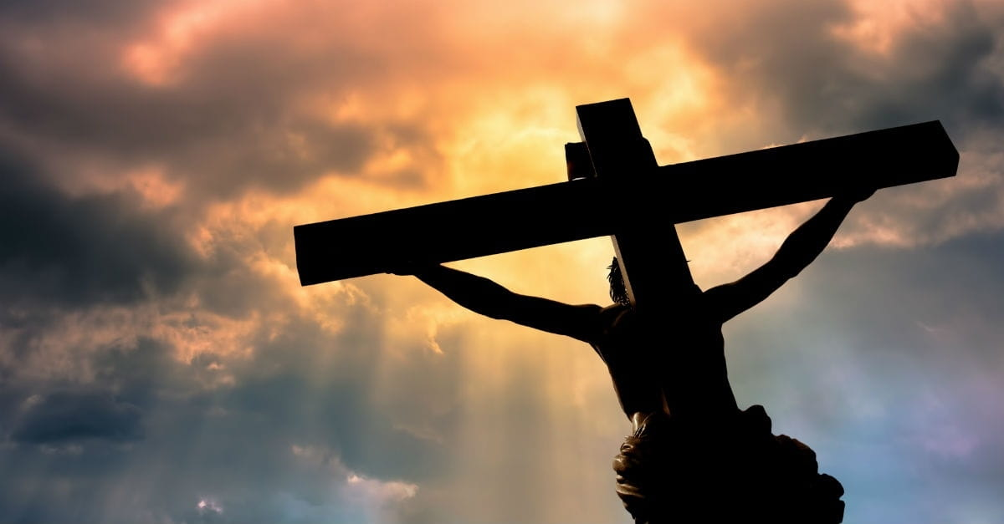
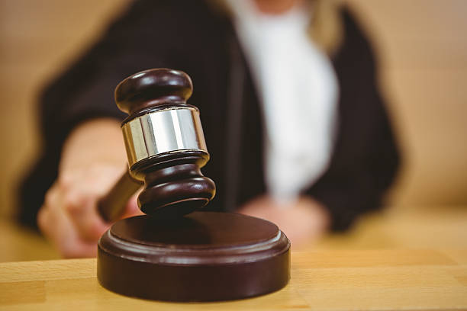
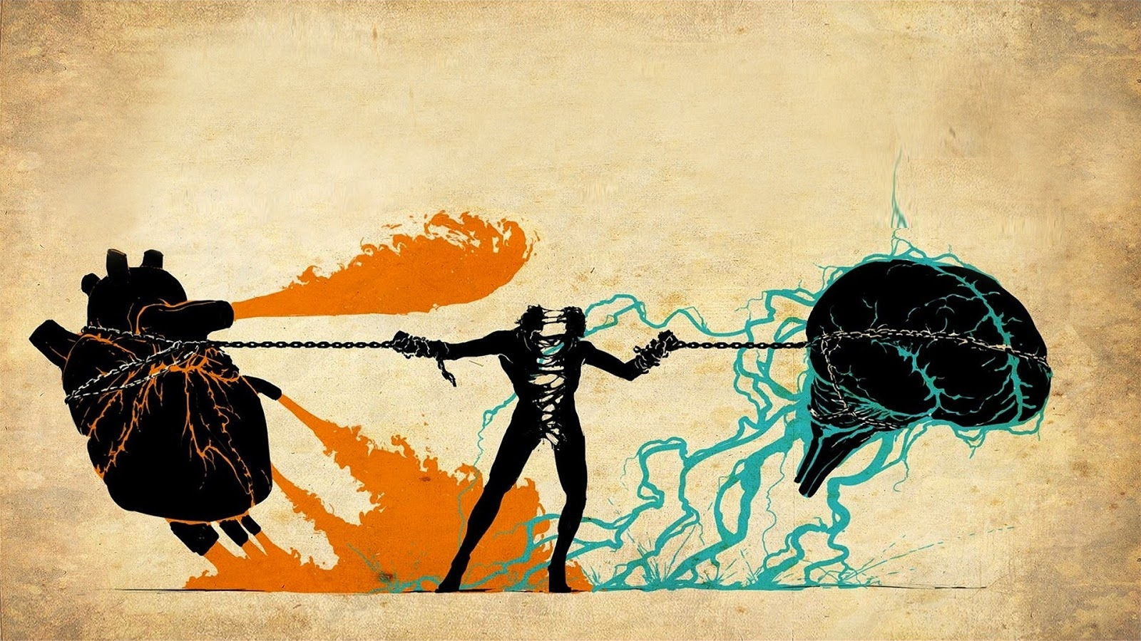
μὴ γένοιτο

